Slide 1


README
1.
若你使用 google 簡報開啟此檔案，請立即關閉。在 google 簡報中編輯會讓這份簡報跑版。請下載後並用 powerpoint 2019 以上版本開啟。
2.
若你使用 powerpoint 2017 、以下版本或其他如 LibreOffice 等非 powerpoint 軟體開啟此簡報，請關閉並刪除此簡報。此簡報的動畫已被修改並刪除。
3.
檢查以下文字的字形是否與右側相同？若不同則字形已經被修改，請刪除此簡報並尋找上一版本。
範例文字 (Adobe 黑体 Std R)
Sample Text (Adobe 黑体 Std R)
Sample Text (Bauhaus 93)
Sample Text (Consolas)

Slide 2
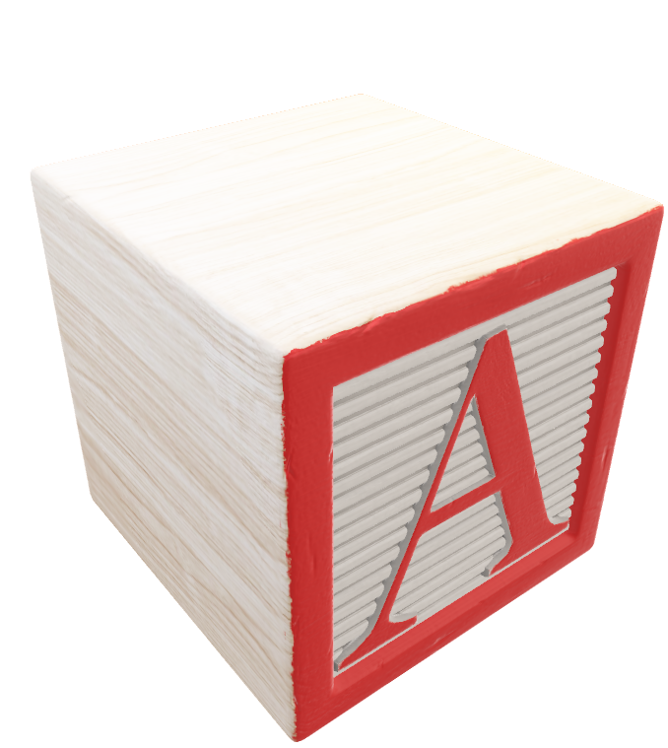
README
接下來將測試動畫與3D檔案功能。若以下方塊沒有出現，或者在你按下下一頁後沒有旋轉動畫，請刪除此簡報並尋找上一版本。

Slide 3
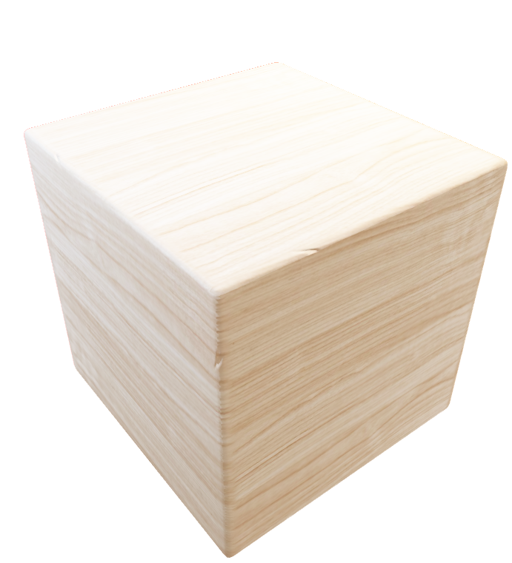
README
接下來將測試動畫與3D檔案功能。若以下方塊沒有出現，或者在你按下下一頁後沒有旋轉動畫，請刪除此簡報並尋找上一版本。

Slide 4

機械實作
第一組HW1

Slide 5

題目概述
製作以氣動裝置擊發的炮台，並且可以輔助瞄準目標

Slide 6
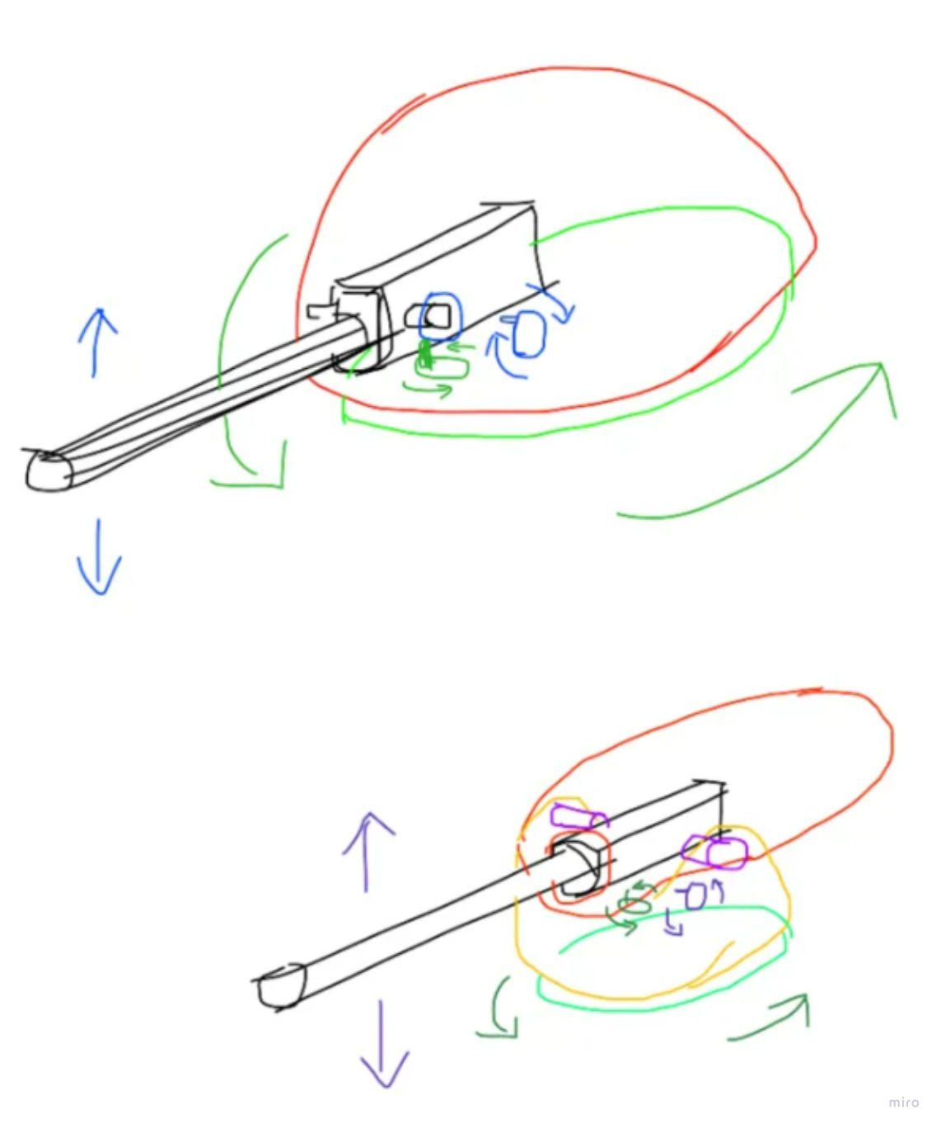
草圖繪製
（待說明）

Slide 7
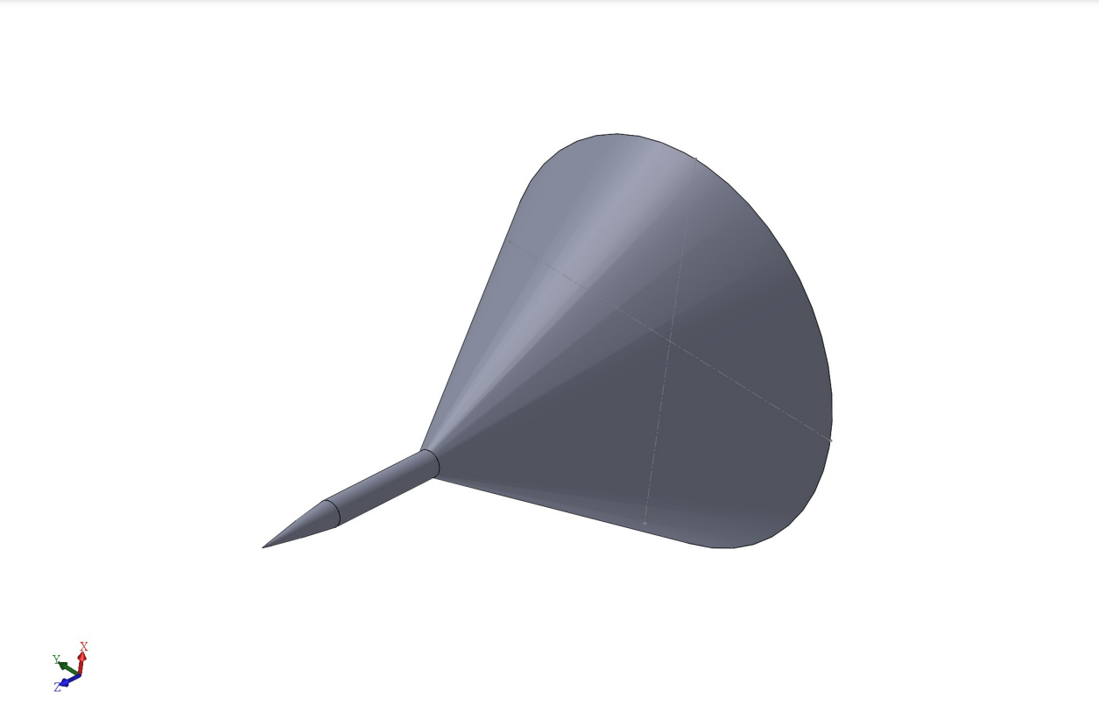
草圖繪製
投擲物採用圓錐形，可以受到較均勻力

Slide 8
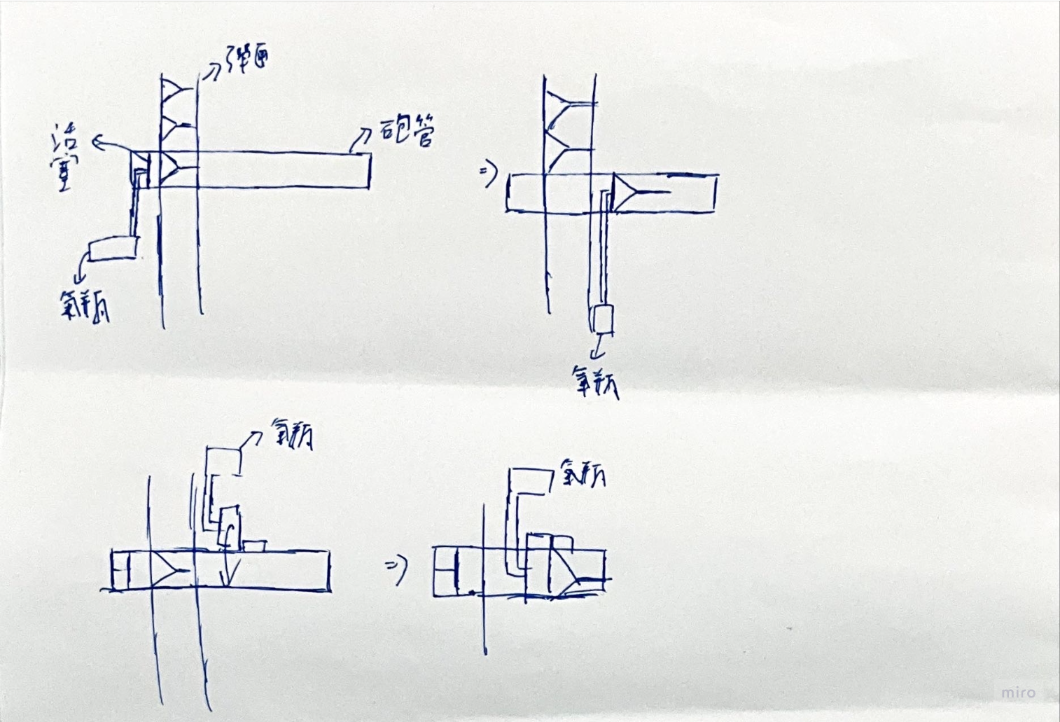
草圖繪製
擊發機構（待說明）

Slide 9
QFD評量表
至少包含5個客戶需求、5個工程需求，並且決定好權重及優先順序。

Slide 10
任務目標
製作以氣動裝置擊發的炮台，並且可以輔助瞄準目標

Slide 11
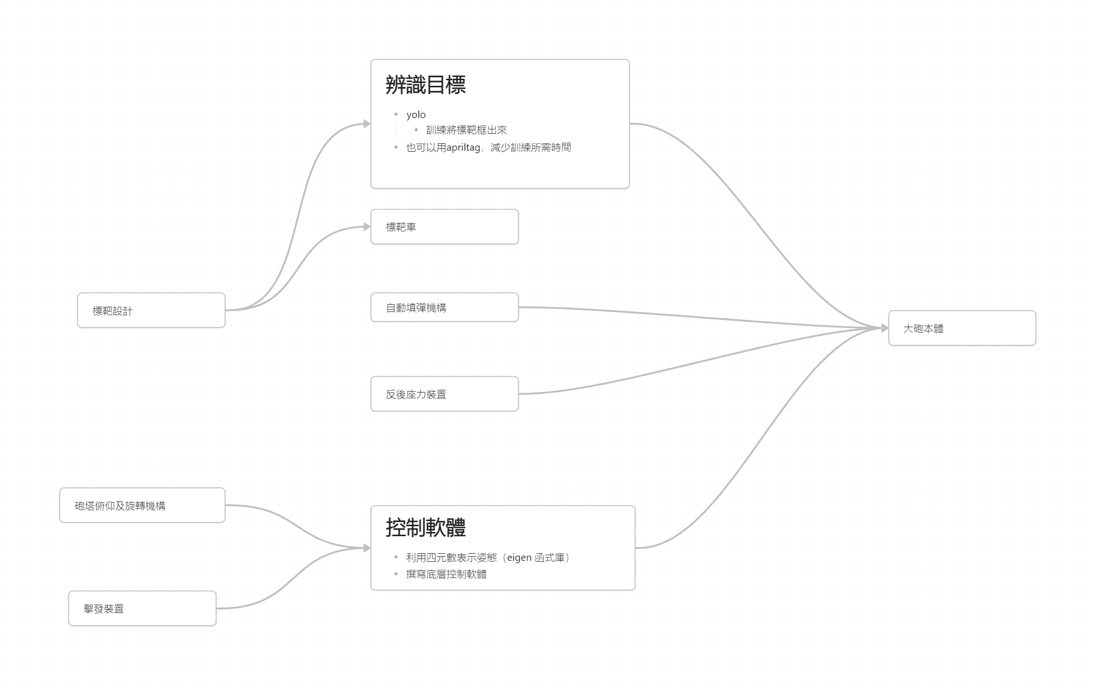
任務流程

Slide 12
概念設計
決策矩陣法、層級分析法

Slide 13
任務可行性
預算表、時程規畫(甘特圖)

